Slide 1
成交量
成交量（英文:Trading Volume）是判斷股市走勢的指標之一，成交量指在某一時段內具體的交易數量，成交量的變化會反應資金進入市場的情況。
成交量只計算交易成功的數量，通常成交量大、價格上漲的股票代表市場熱絡，而成交量低則代表市場不活躍。
例如成交量100萬，代表全市場買家合計買了100萬，賣家也合計賣了100萬。(只計算買方或只算賣方)

Slide 2
成交量
如果一檔標的成交量太低，就要留意流動性風險
無論是股票、ETF，在投資前都要留意成交量，當成交量過低，代表可能有流動性
風險。
比方說有的公司，每天成交量只有不到10張股票，這種就很危險，可能會導致你想
賣的時候賣不掉，或者被迫賣在很差的價位。

Slide 3
成交量
通常1檔股票，因股價不同、股本不同，呈現出的成交張數也會有所不同。因此在定義上，我們必須抱持一致性原則——採用5均量來定義有量與無量。
只要成交量在5均量以上，就定義為有量；在5均量以下，就定義為無量。有量就有價格波動，無量就沒有價格波動。
5均量則為成交量的5日均線。

Slide 4
成交量
移動平均線的計算公式為(以量能來說)：N日移動平均線 = N日量能的總和 ÷ N日。
例如：
5日均線就是把過去5天的量能加總再除以5。
20日均線就是把過去20天的量能加總再除以20。
60日均線就是把過去60天的量能加總再除以60。
依此類推…..

Slide 5
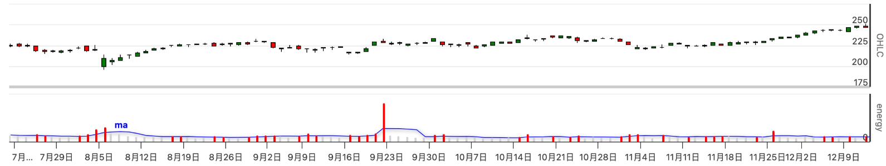
成交量
成交量>5日均線
為爆大量

Slide 6
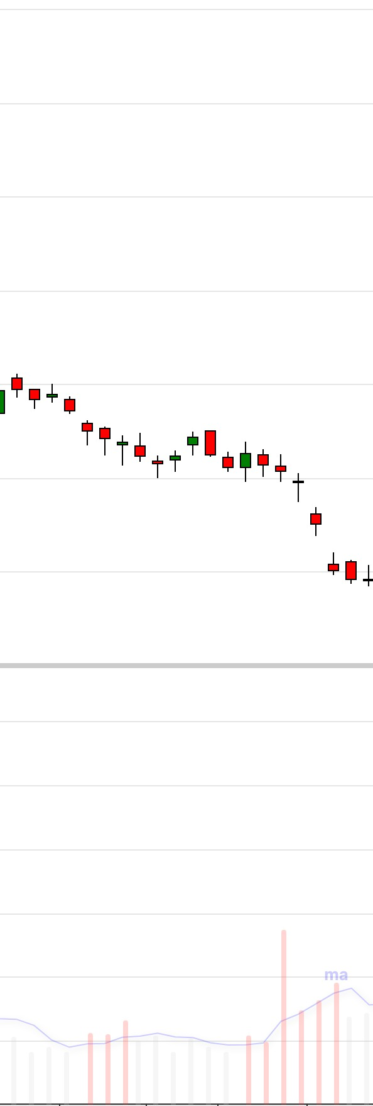
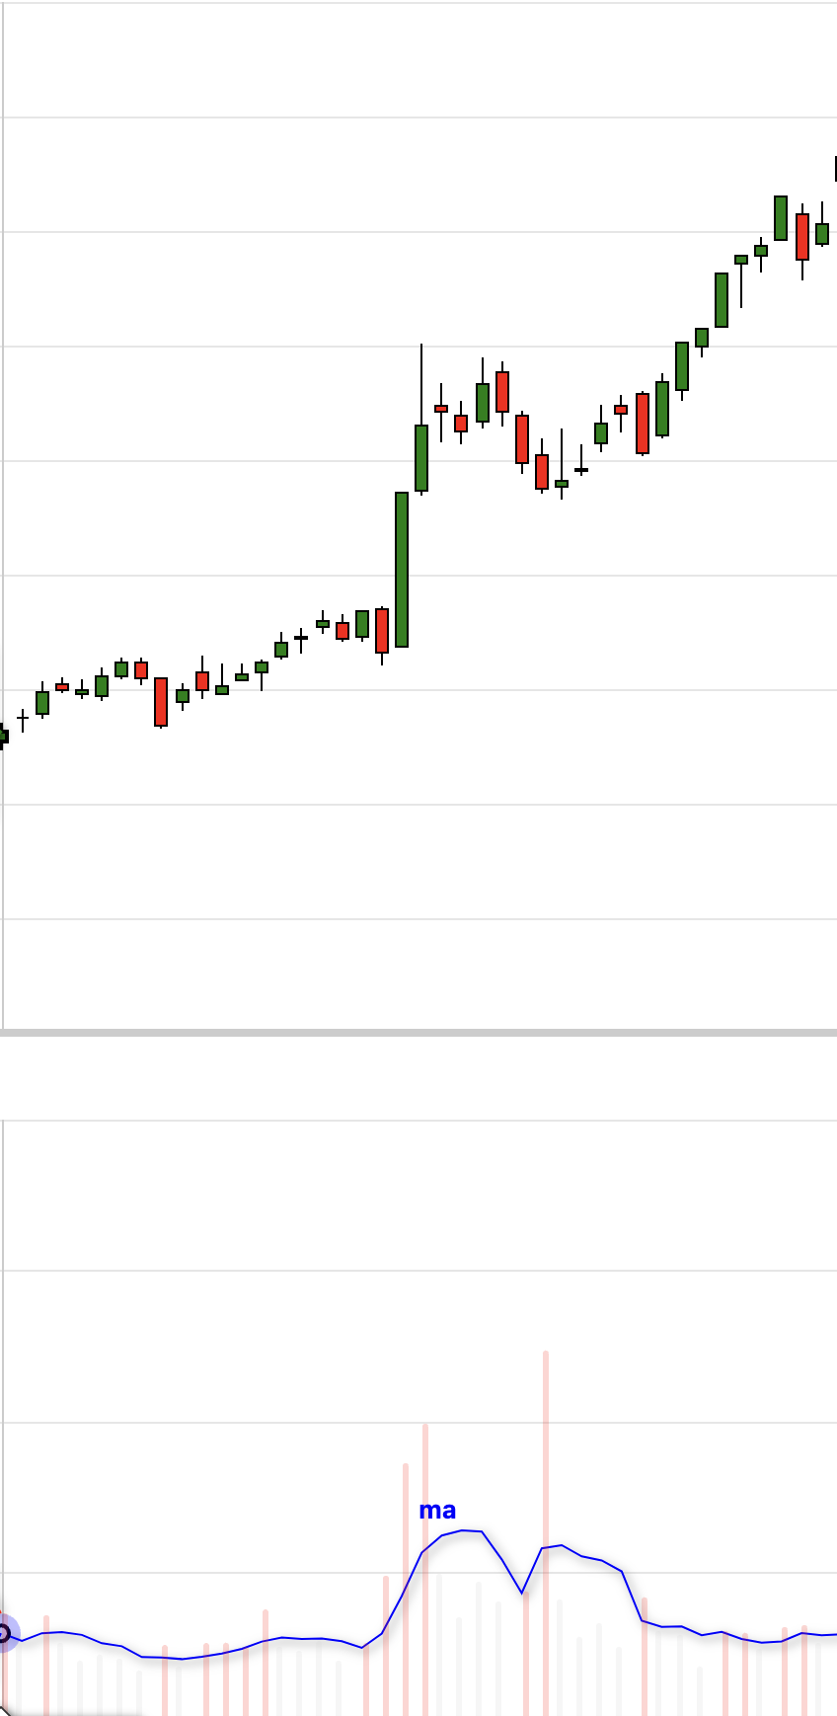
成交量
成交量大有行情
下降趨勢
成交量大有行情
上升趨勢
只要成交量在5均量以上，就定義為有量；
在5均量以下，就定義為無量。
有量就有價格波動，無量就沒有價格波動。

Slide 7
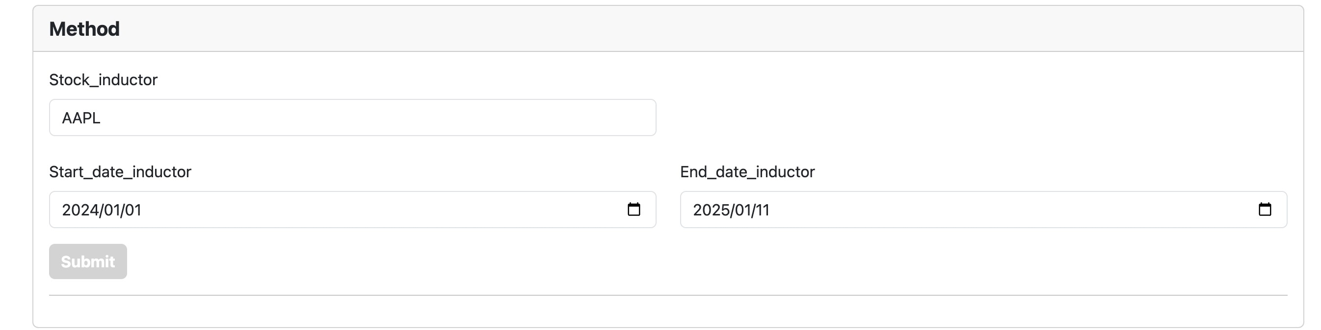
成交量
作業 : 網頁(前端) + 均線計算(後端)
輸入股票代號 ex : AAPL、2330.TW… 起始日期、結束日期

Slide 8
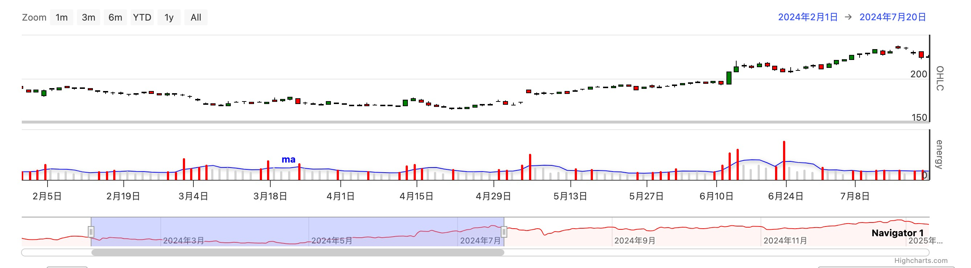
成交量
作業 : 網頁(前端) + 均線計算(後端)
後端運算 : 五日成交量的均線、蠟燭圖(開高低收)、成交量、爆大量(>5日均線)
前端顯示 : HighChart圖表(https://www.highcharts.com/ )

Slide 9
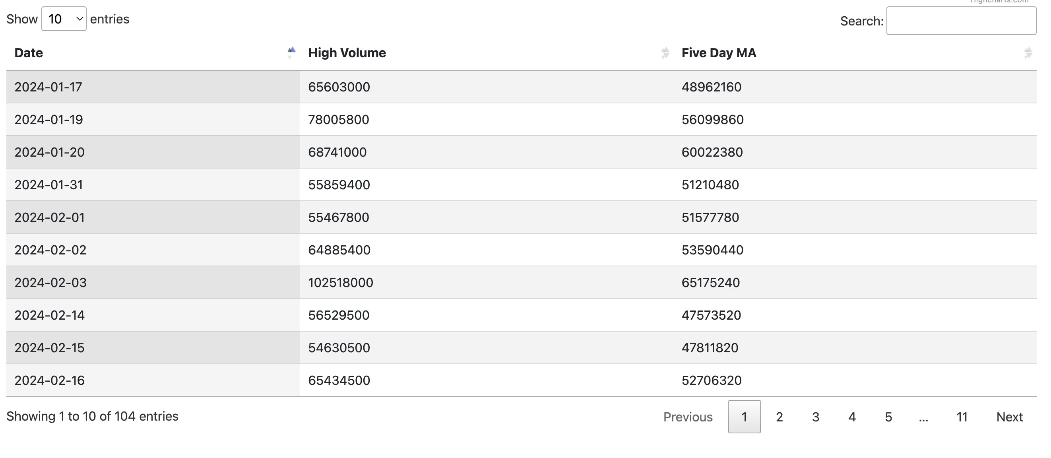
成交量
作業 : 網頁(前端) + 均線計算(後端)
後端運算 : 五日成交量的均線、蠟燭圖(開高低收)、成交量、爆大量(>5日均線)
前端顯示 : DataTable表格顯示，爆大量日期、量能、5日均線爆大量當日的值

Slide 10
成交量
作業 : 網頁(前端) + 均線計算(後端)
後端運算 : 五日成交量的均線、蠟燭圖(開高低收)、成交量、爆大量(>5日均線)
安裝 yfinance、talib、pandas、numpy(如果需要)
使用yfinance取開高低收 :
df = pd.DataFrame(yf.download(股票名,開始日,截止日))
用talib計算均線 :
df['5DayAvgVolume'] = talib.SMA(df['Volume'], timeperiod=timeperiod_set)

Slide 11
成交量
Talib安裝教學 :
https://quantpass.org/python_talib/
Yfinance安裝 :
https://ithelp.ithome.com.tw/articles/10341344
HighChart圖表 :
https://www.highcharts.com/
DataTable :
https://datatables.net/examples/basic_init/zero_configuration.html

